Slide 1

Khởi động

Slide 2


Slide 3







Thứ Ba, ngày 23 tháng 12 năm 2025
Tiết 15
- Thường thức âm nhạc:
Nhạc sĩ Văn Ký và tác phẩm Bài ca hy vọng
- Ôn tập: bài hát
Những ước mơ
SGK trang 33

Slide 4
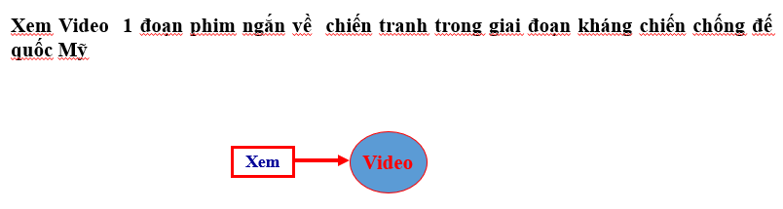

Slide 5
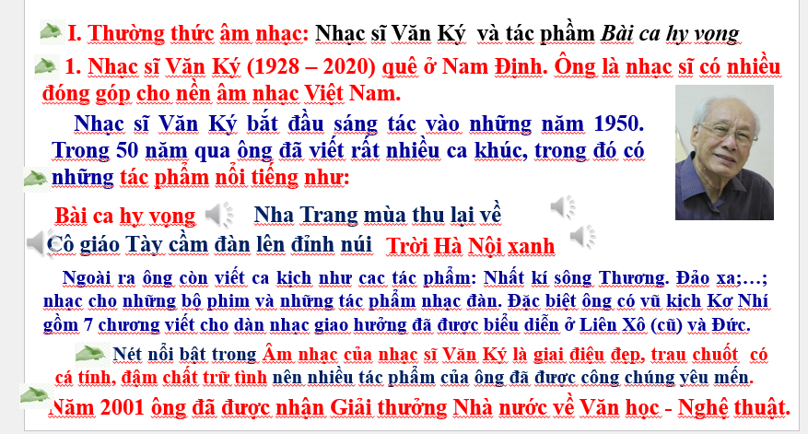

Slide 6
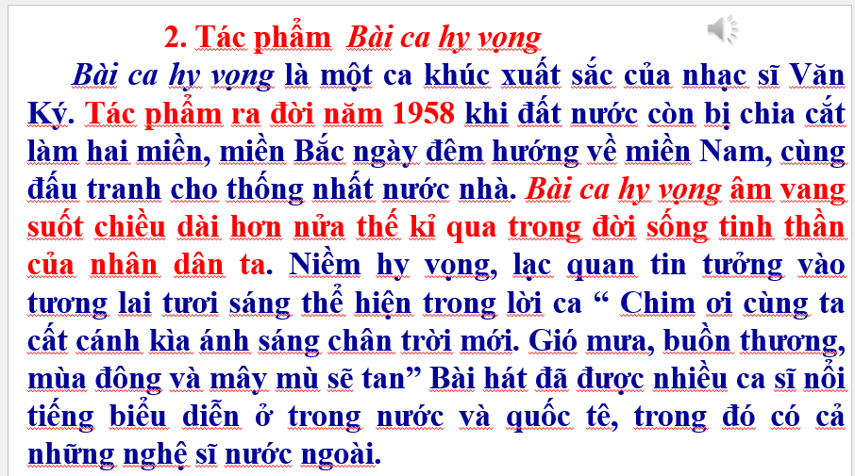

Slide 7
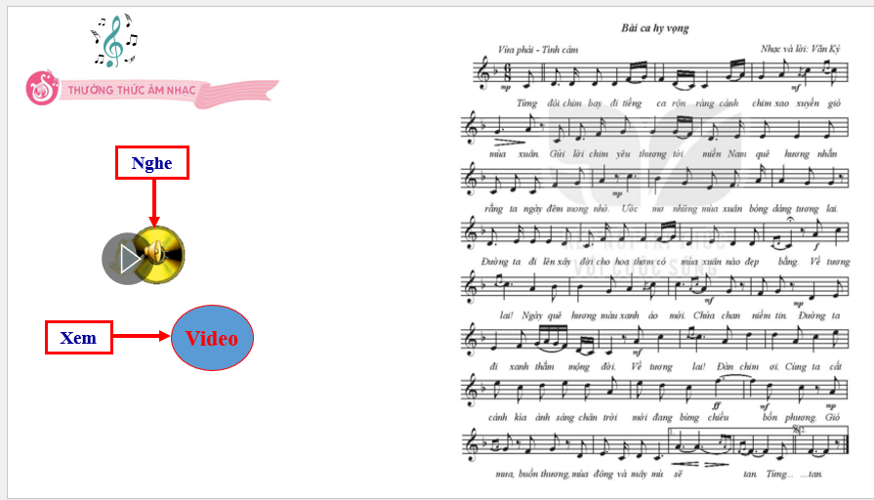

Slide 8
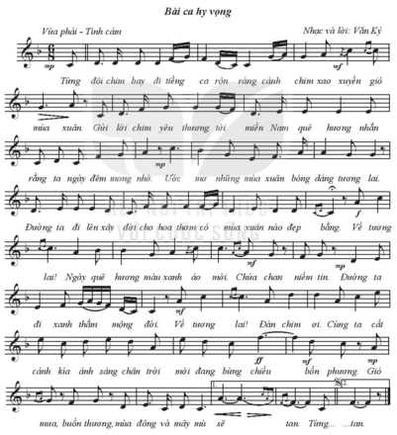

THẢO LUẬN
- Tìm hiểu về hoàn cảnh ra đời của tác phẩm ? ( Sáng tác trong thời kì nào ? Hoàn cảnh đất nước lúc đó ra sao ? )
- Cảm nhận về tính chất giai điệu ? ( Nhanh, chậm, vui, buồn, thiết tha, bay bổng ở câu hát nào? )

Slide 9
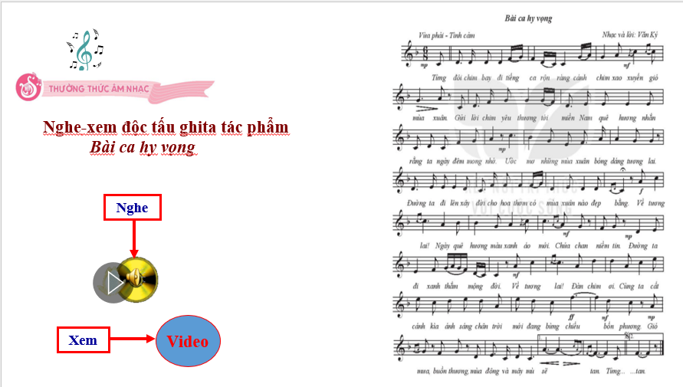

Slide 10
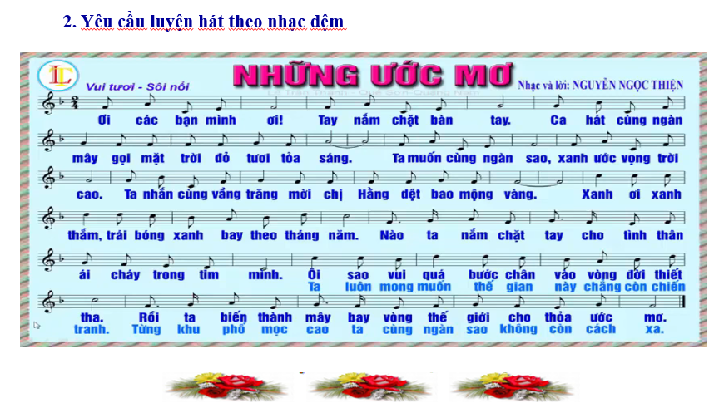

Slide 11
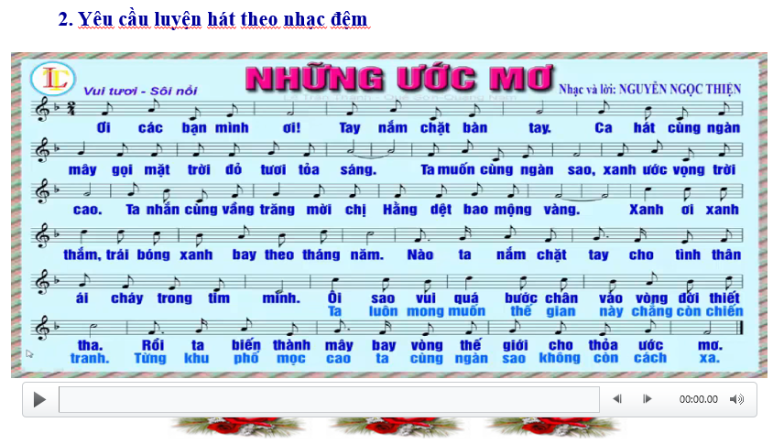


Slide 12


Slide 13
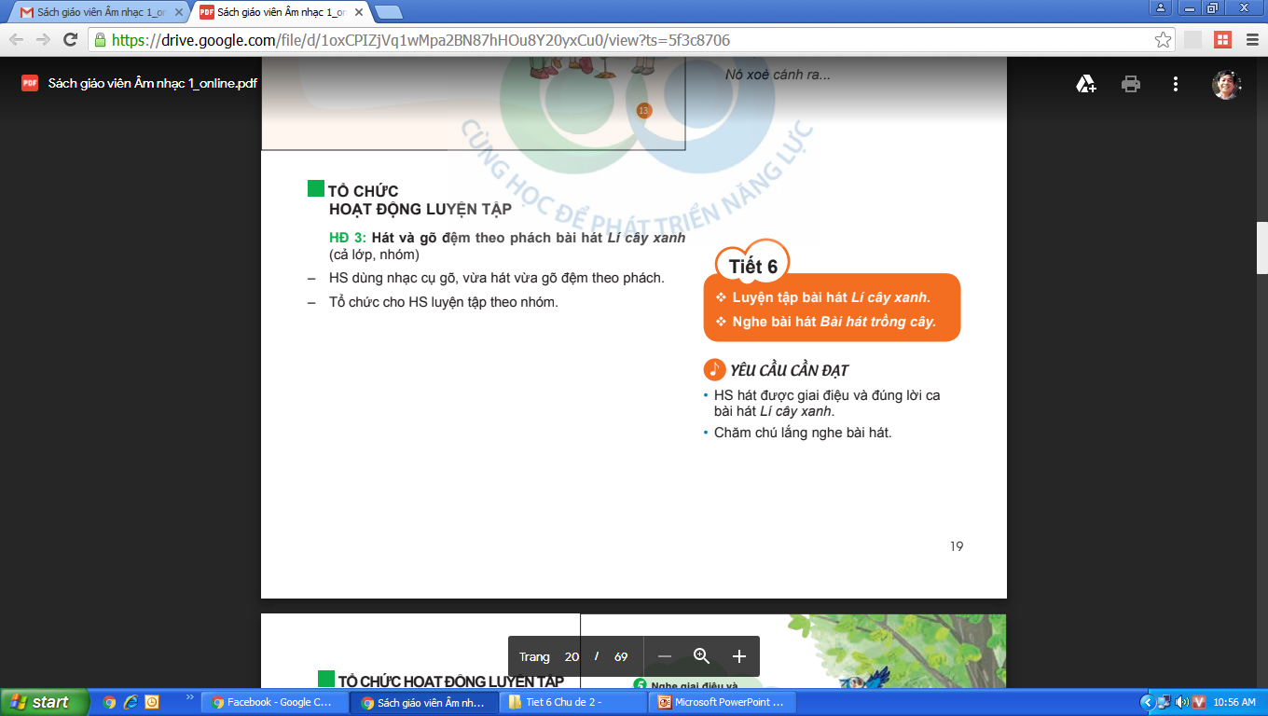
HƯỚNG DẪN VỀ NHÀ
Tiết 17 – kiểm tra học kì I
Ôn tập Nội dung chủ đề 3, chủ đề 4 theo nhóm: Hát, Nhạc cụ sáo recorder.

